Slide 1
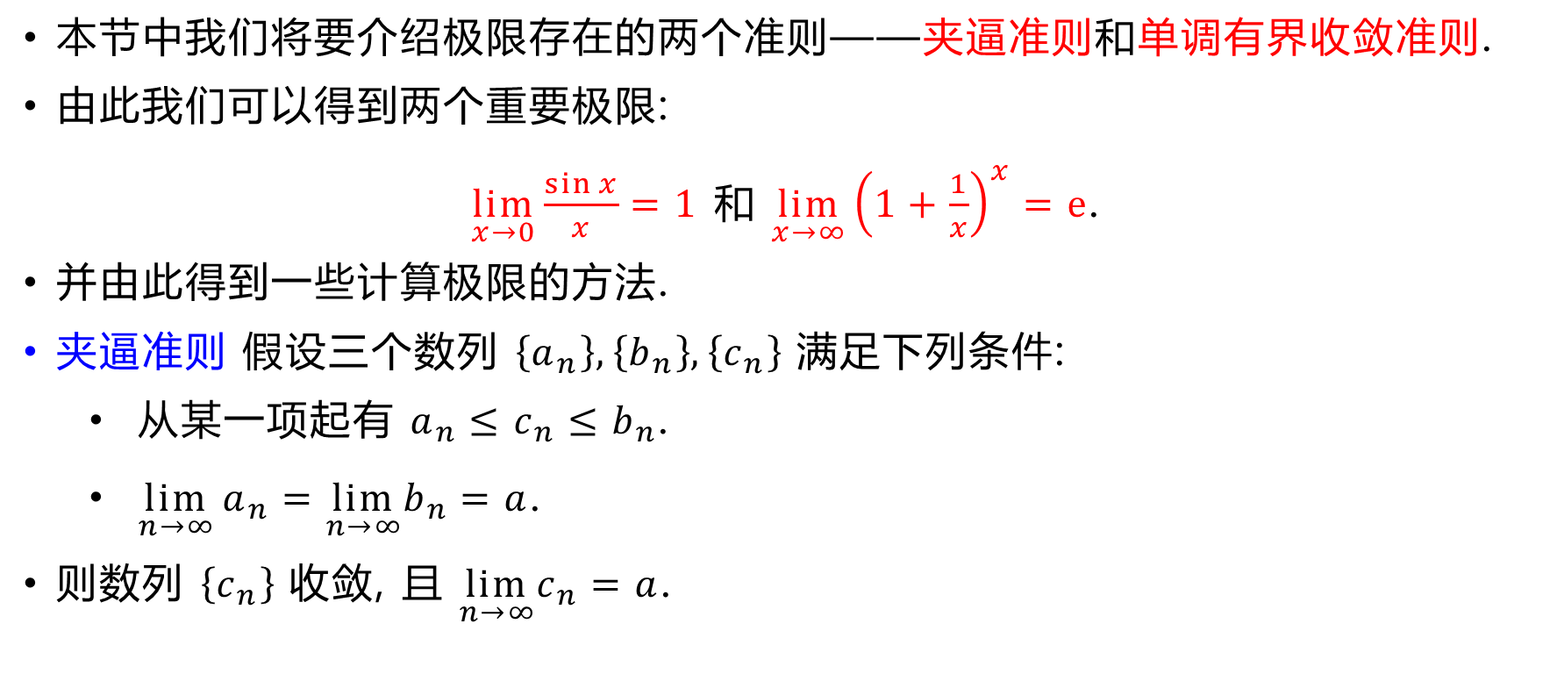
2.5 极限的存在准则
本节中我们将要介绍极限存在的两个准则——夹逼准则和单调有界收敛准则.
由此我们可以得到两个重要极限:
$\lim_{x→0}\frac{\sin{x}}{x}=1$ 和 $\lim_{x→∞}{\left(1+\frac{1}{x}\right)}^{x}=e$.
并由此得到一些计算极限的方法.
夹逼准则 假设三个数列 $\left\{a_{n}\right\},\left\{b_{n}\right\},\left\{c_{n}\right\}$ 满足下列条件:
从某一项起有 $a_{n}≤c_{n}≤b_{n}$.
$\lim_{n→∞}{a_{n}}=\lim_{n→∞}b_{n}=a$.
则数列 $\left\{c_{n}\right\}$ 收敛, 且 $\lim_{n→∞}c_{n}=a$.

Slide 2
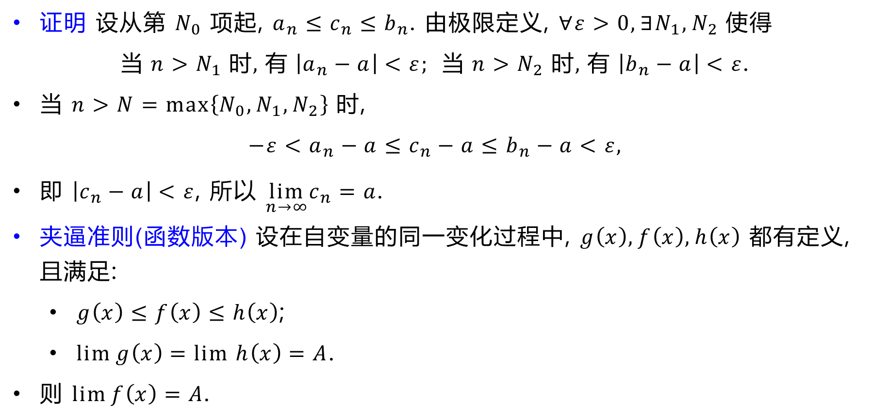
证明 设从第 $N_{0}$ 项起, $a_{n}≤c_{n}≤b_{n}$. 由极限定义, $∀ε>0,∃N_{1},N_{2}$ 使得
当 $n>N_{1}$ 时, 有 $\left|a_{n}−a\right|<ε$; 当 $n>N_{2}$ 时, 有 $\left|b_{n}−a\right|<ε$.
当 $n>N=\max\left\{N_{0},N_{1},N_{2}\right\}$ 时,
$$−ε<a_{n}−a≤c_{n}−a≤b_{n}−a<ε,$$
即 $\left|c_{n}−a\right|<ε$, 所以 $\lim_{n→∞}c_{n}=a$.
夹逼准则(函数版本) 设在自变量的同一变化过程中, $g\left(x\right),f\left(x\right),h\left(x\right)$ 都有定义, 且满足:
$g\left(x\right)≤f\left(x\right)≤h\left(x\right)$;
$\lim{g\left(x\right)}=lim h\left(x\right)=A$.
则 $\lim{f\left(x\right)}=A$.

Slide 3
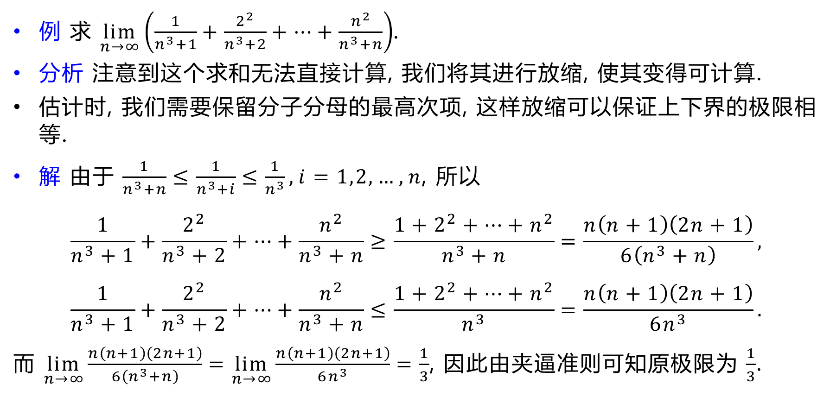
例 求 $\lim_{n→∞}\left(\frac{1}{n^{3}+1}+\frac{2^{2}}{n^{3}+2}+⋯+\frac{n^{2}}{n^{3}+n}\right)$.
分析 注意到这个求和无法直接计算, 我们将其进行放缩, 使其变得可计算.
估计时, 我们需要保留分子分母的最高次项, 这样放缩可以保证上下界的极限相等.
解 由于 $\frac{1}{n^{3}+n}≤\frac{1}{n^{3}+i}≤\frac{1}{n^{3}}, i=1,2,…,n$, 所以
$$\frac{1}{n^{3}+1}+\frac{2^{2}}{n^{3}+2}+⋯+\frac{n^{2}}{n^{3}+n}≥\frac{1+2^{2}+⋯+n^{2}}{n^{3}+n}=\frac{n\left(n+1\right)\left(2n+1\right)}{6\left(n^{3}+n\right)},$$
$$\frac{1}{n^{3}+1}+\frac{2^{2}}{n^{3}+2}+⋯+\frac{n^{2}}{n^{3}+n}≤\frac{1+2^{2}+⋯+n^{2}}{n^{3}}=\frac{n\left(n+1\right)\left(2n+1\right)}{6n^{3}}.$$
而 $\lim_{n→∞}\frac{n\left(n+1\right)\left(2n+1\right)}{6\left(n^{3}+n\right)}=\lim_{n→∞}\frac{n\left(n+1\right)\left(2n+1\right)}{6n^{3}}=\frac{1}{3}$, 因此由夹逼准则可知原极限为 $\frac{1}{3}$.

Slide 4
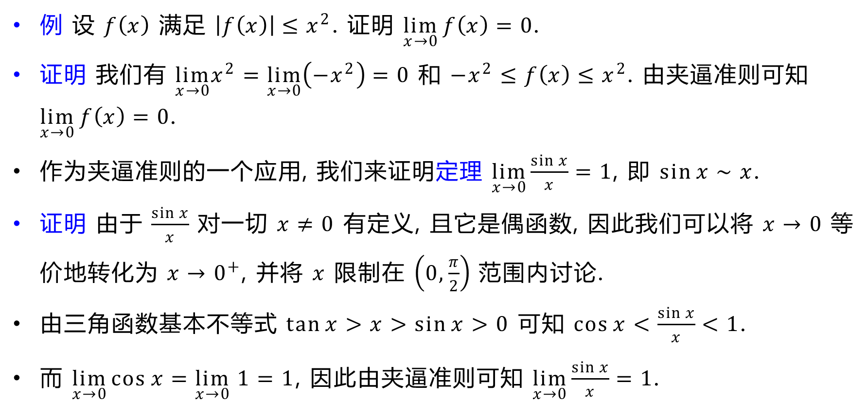
例 设 $f\left(x\right)$ 满足 $\left|f\left(x\right)\right|≤x^{2}$. 证明 $\lim_{x→0}{f\left(x\right)}=0$.
证明 我们有 $\lim_{x→0}x^{2}=\lim_{x→0}\left(−x^{2}\right)=0$ 和 $−x^{2}≤f\left(x\right)≤x^{2}$. 由夹逼准则可知 $\lim_{x→0}{f\left(x\right)}=0$.
作为夹逼准则的一个应用, 我们来证明定理 $\lim_{x→0}\frac{\sin{x}}{x}=1$, 即 $\sin{x}∼x$.
证明 由于 $\frac{\sin{x}}{x}$ 对一切 $x≠0$ 有定义, 且它是偶函数, 因此我们可以将 $x→0$ 等价地转化为 $x→0^{+}$, 并将 $x$ 限制在 $\left(0,\frac{π}{2}\right)$ 范围内讨论.
由三角函数基本不等式 $\tan{x}>x>\sin{x}>0$ 可知 $\cos{x}<\frac{\sin{x}}{x}<1$.
而 $\lim_{x→0}\cos{x}=\lim_{x→0} 1=1$, 因此由夹逼准则可知 $\lim_{x→0}\frac{\sin{x}}{x}=1$.

Slide 5
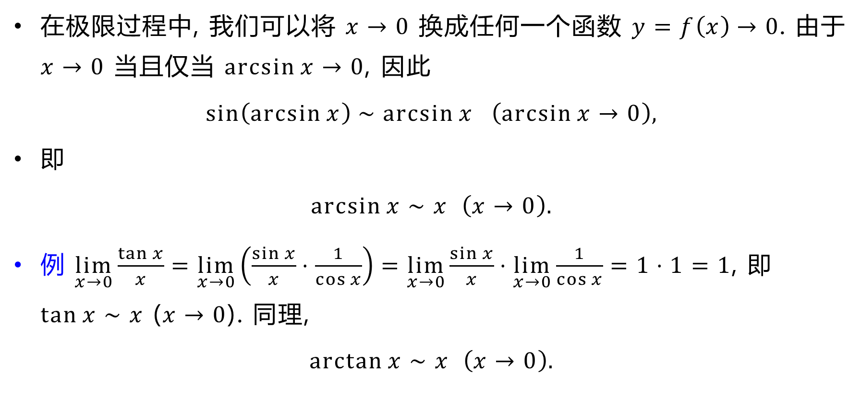
在极限过程中, 我们可以将 $x→0$ 换成任何一个函数 $y=f\left(x\right)→0$. 由于 $x→0$ 当且仅当 $\arcsin{x}→0$, 因此
$$\sin\left(\arcsin{x}\right)∼\arcsin{x} \left(\arcsin{x}→0\right),$$
即
$$\arcsin{x}∼x \left(x→0\right).$$
例 $\lim_{x→0}\frac{\tan{x}}{x}=\lim_{x→0}\left(\frac{\sin{x}}{x}⋅\frac{1}{\cos{x}}\right)=\lim_{x→0}\frac{\sin{x}}{x}⋅\lim_{x→0}\frac{1}{\cos{x}}=1⋅1=1$, 即 $\tan{x}∼x$ ($x→0$). 同理,
$$\arctan{x}∼x \left(x→0\right).$$

Slide 6
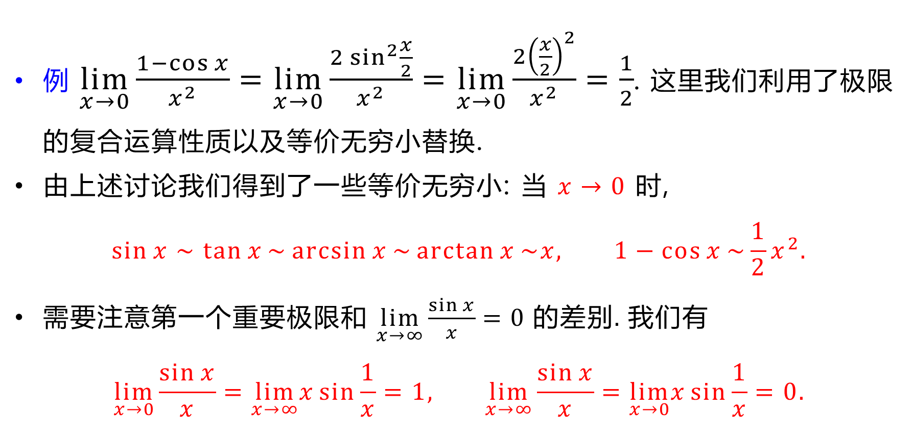
例 $\lim_{x→0}\frac{1−\cos{x}}{x^{2}}=\lim_{x→0}\frac{2\sin^{2}{\frac{x}{2}}}{x^{2}}=\lim_{x→0}\frac{2{\left(\frac{x}{2}\right)}^{2}}{x^{2}}=\frac{1}{2}$. 这里我们利用了极限的复合运算性质以及等价无穷小替换.
由上述讨论我们得到了一些等价无穷小: 当 $x→0$ 时,
$$\sin{x}∼\tan{x}\sim \arcsin{x}\sim \arctan{x}\sim x, 1−\cos{x}\sim \frac{1}{2}x^{2}.$$
需要注意第一个重要极限和 $\lim_{x→∞}\frac{\sin{x}}{x}=0$ 的差别. 我们有
$$\lim_{x→0}\frac{\sin{x}}{x}=\lim_{x→∞}x\sin{\frac{1}{x}}=1, \lim_{x→∞}\frac{\sin{x}}{x}=\lim_{x→0}x\sin{\frac{1}{x}}=0.$$

Slide 7
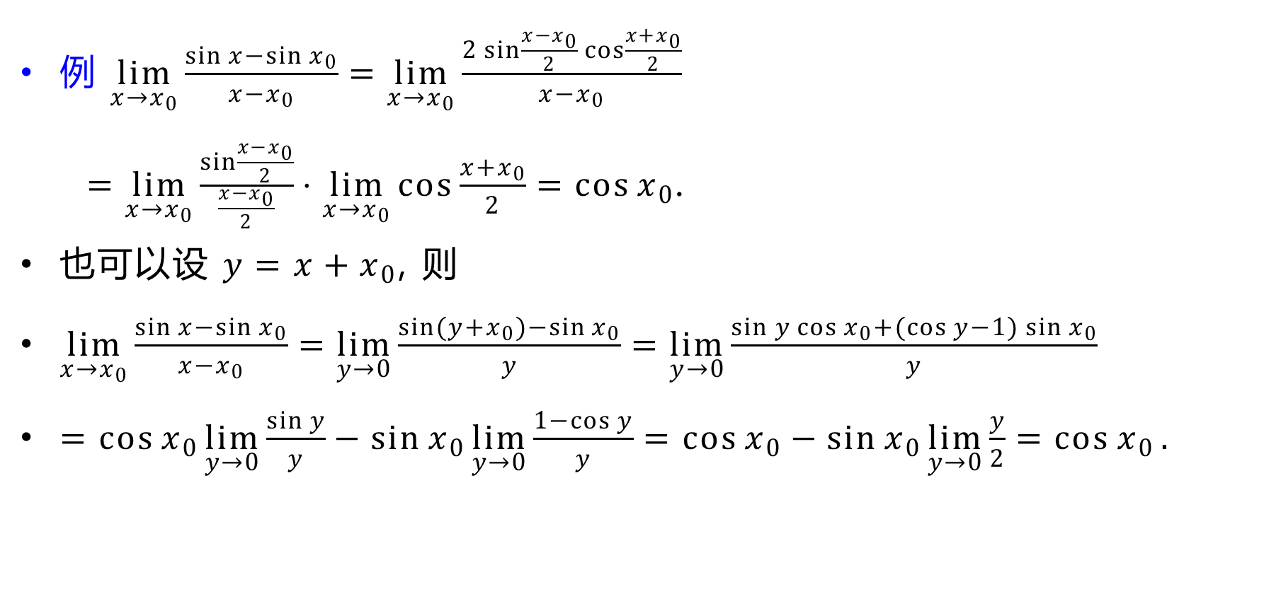
例 $\lim_{x→x_{0}}\frac{\sin{x}−\sin{x_{0}}}{x−x_{0}}=\lim_{x→x_{0}}\frac{2\sin{\frac{x−x_{0}}{2}}\cos{\frac{x+x_{0}}{2}}}{x−x_{0}}$
$=\lim_{x→x_{0}}\frac{\sin{\frac{x−x_{0}}{2}}}{\frac{x−x_{0}}{2}}⋅\lim_{x→x_{0}}\cos{\frac{x+x_{0}}{2}}=\cos{x_{0}}$.
也可以设 $y=x+x_{0}$, 则
$\lim_{x→x_{0}}\frac{\sin{x}−\sin{x_{0}}}{x−x_{0}}=\lim_{y→0}\frac{\sin{(y+x_{0})}−\sin{x_{0}}}{y}=\lim_{y→0}\frac{\sin{y}\cos{x_{0}}+(\cos{y}−1)\sin{x_{0}}}{y}$
$=\cos{x_{0}}\lim_{y→0}\frac{\sin{y}}{y}−\sin{x_{0}}\lim_{y→0}\frac{1−\cos{y}}{y}=\cos{x_{0}}−\sin{x_{0}}\lim_{y→0}\frac{y}{2}=\cos{x_{0}}.$

Slide 8
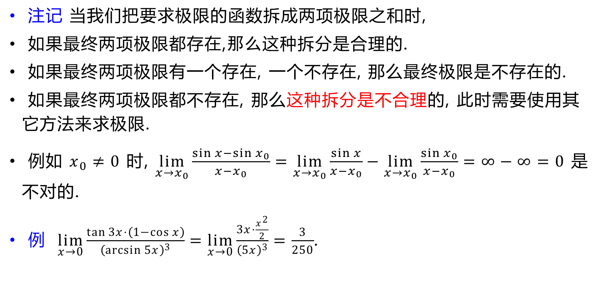
注记 当我们把要求极限的函数拆成两项极限之和时,
如果最终两项极限都存在,那么这种拆分是合理的.
如果最终两项极限有一个存在, 一个不存在, 那么最终极限是不存在的.
如果最终两项极限都不存在, 那么这种拆分是不合理的, 此时需要使用其它方法来求极限.
例如 $x_{0}≠0$ 时, $\lim_{x→x_{0}}\frac{\sin{x}−\sin{x_{0}}}{x−x_{0}}=\lim_{x→x_{0}}\frac{\sin{x}}{x−x_{0}}−\lim_{x→x_{0}}\frac{\sin{x_{0}}}{x−x_{0}}=∞−∞=0$ 是不对的.
例 $\lim_{x→0}\frac{\tan{3x}⋅\left(1−\cos{x}\right)}{{\left(\arcsin{5x}\right)}^{3}}=\lim_{x→0}\frac{3x⋅\frac{x^{2}}{2}}{{\left(5x\right)}^{3}}=\frac{3}{250}$.

Slide 9
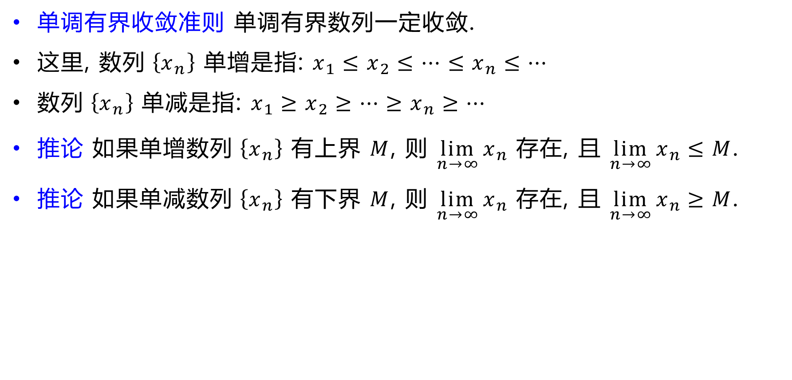
单调有界收敛准则 单调有界数列一定收敛.
这里, 数列$\left\{x_{n}\right\}$ 单增是指: $x_{1}≤x_{2}≤⋯≤x_{n}≤⋯$
数列$\left\{x_{n}\right\}$ 单减是指: $x_{1}≥x_{2}≥⋯≥x_{n}≥⋯$
推论 如果单增数列$\left\{x_{n}\right\}$ 有上界 $M$, 则 $\lim_{n→∞}{x_{n}}$ 存在, 且 $\lim_{n→∞}{x_{n}}≤M$.
推论 如果单减数列$\left\{x_{n}\right\}$ 有下界 $M$, 则 $\lim_{n→∞}{x_{n}}$ 存在, 且 $\lim_{n→∞}{x_{n}}≥M$.

Slide 10
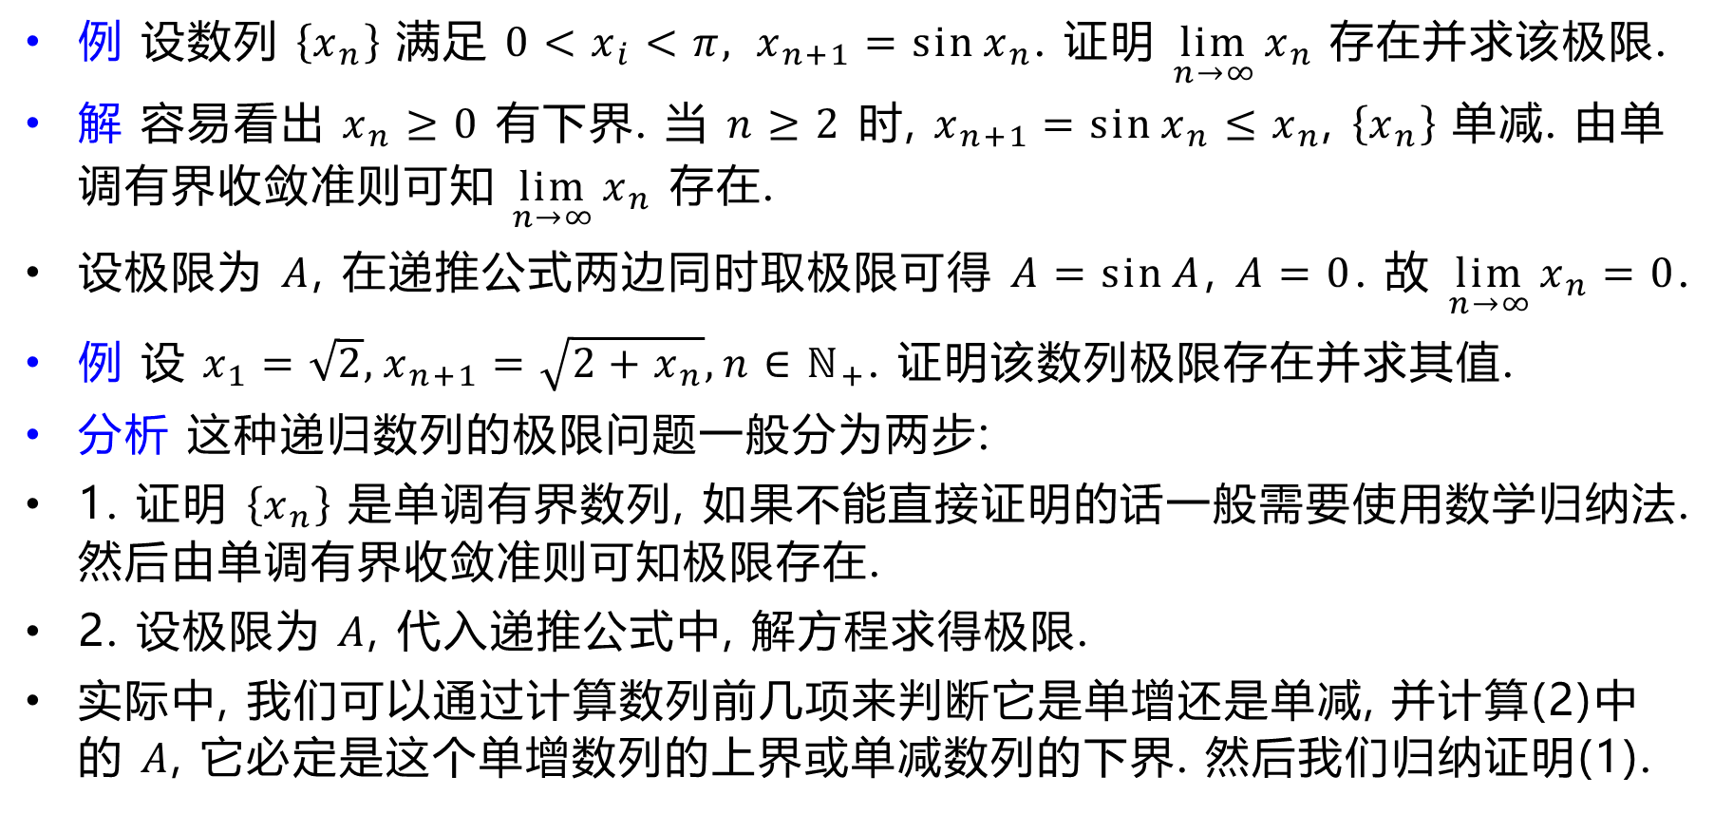
例 设数列 $\left\{x_{n}\right\}$ 满足 $0<x_{i}<π, x_{n+1}=\sin{x_{n}}$. 证明 $\lim_{n→∞}{x_{n}}$ 存在并求该极限.
解 容易看出 $x_{n}≥0$ 有下界. 当 $n≥2$ 时, $x_{n+1}=\sin{x_{n}}≤x_{n}$, $\left\{x_{n}\right\}$ 单减. 由单调有界收敛准则可知 $\lim_{n→∞}{x_{n}}$ 存在.
设极限为 $A$, 在递推公式两边同时取极限可得 $A=\sin{A}$, $A=0$. 故 $\lim_{n→∞}{x_{n}}=0$.
例 设 $x_{1}=\sqrt{2}, x_{n+1}=\sqrt{2+x_{n}}, n∈ℕ_{+}$. 证明该数列极限存在并求其值.
分析 这种递归数列的极限问题一般分为两步:
1. 证明 $\left\{x_{n}\right\}$ 是单调有界数列, 如果不能直接证明的话一般需要使用数学归纳法. 然后由单调有界收敛准则可知极限存在.
2. 设极限为 $A$, 代入递推公式中, 解方程求得极限.
实际中, 我们可以通过计算数列前几项来判断它是单增还是单减, 并计算(2)中的 $A$, 它必定是这个单增数列的上界或单减数列的下界. 然后我们归纳证明(1).

Slide 11
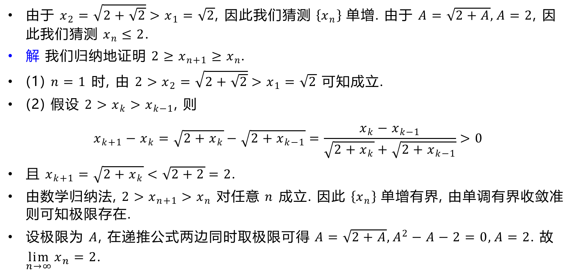
由于 $x_{2}=\sqrt{2+\sqrt{2}}>x_{1}=\sqrt{2}$, 因此我们猜测 $\left\{x_{n}\right\}$ 单增. 由于 $A=\sqrt{2+A},A=2$, 因此我们猜测 $x_{n}≤2$.
解 我们归纳地证明 $2≥x_{n+1}≥x_{n}$.
(1) $n=1$ 时, 由 $2>x_{2}=\sqrt{2+\sqrt{2}}>x_{1}=\sqrt{2}$ 可知成立.
(2) 假设 $2>x_{k}>x_{k−1}$, 则
$$x_{k+1}−x_{k}=\sqrt{2+x_{k}}−\sqrt{2+x_{k−1}}=\frac{x_{k}−x_{k−1}}{\sqrt{2+x_{k}}+\sqrt{2+x_{k−1}}}>0$$
且 $x_{k+1}=\sqrt{2+x_{k}}<\sqrt{2+2}=2$.
由数学归纳法, $2>x_{n+1}>x_{n}$ 对任意 $n$ 成立. 因此 $\left\{x_{n}\right\}$ 单增有界, 由单调有界收敛准则可知极限存在.
设极限为 $A$, 在递推公式两边同时取极限可得 $A=\sqrt{2+A}, A^{2}−A−2=0, A=2$. 故 $\lim_{n→∞}{x_{n}}=2$.

Slide 12
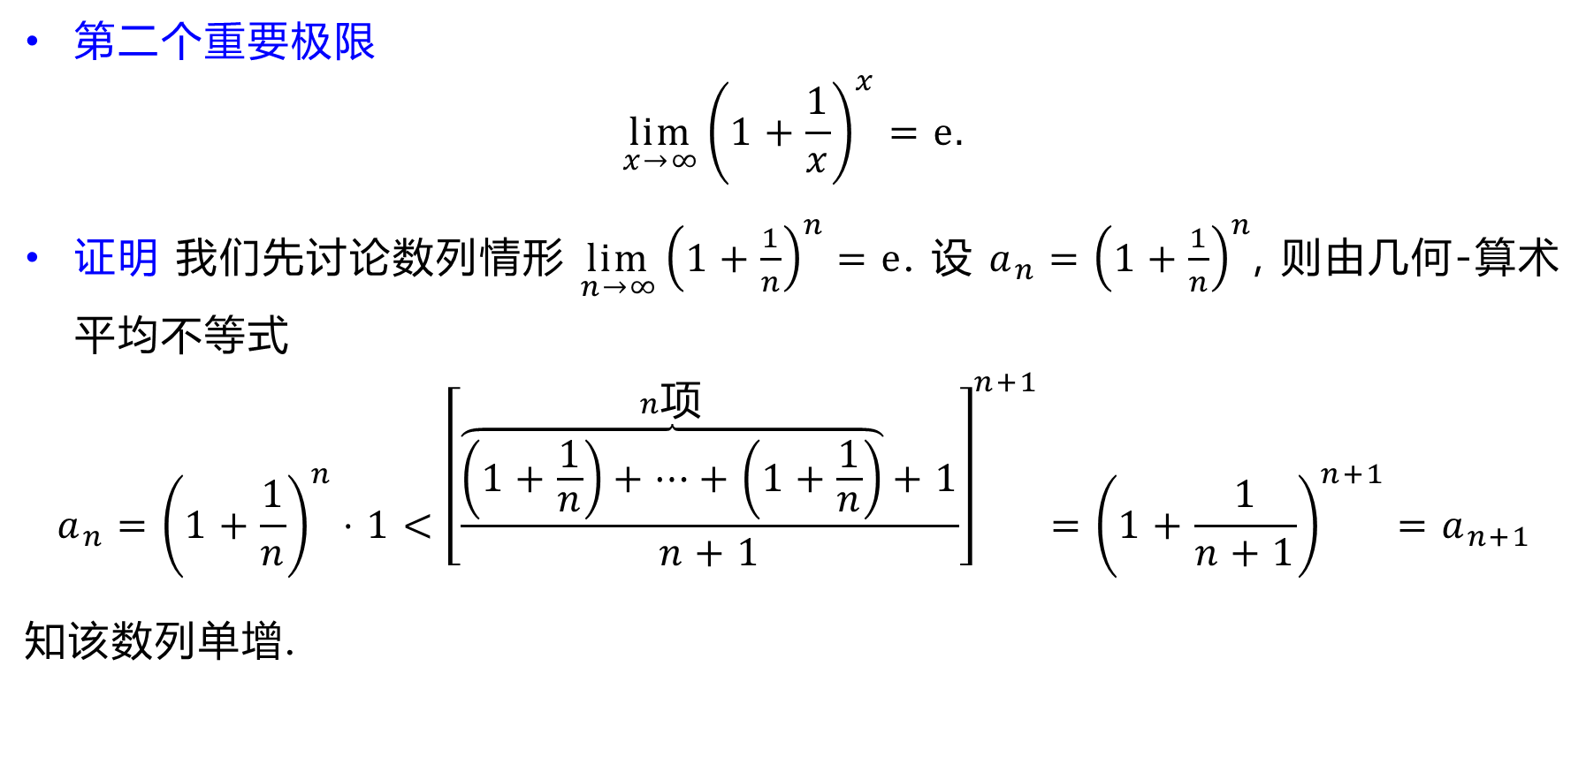
第二个重要极限
$$\lim_{x→∞}{\left(1+\frac{1}{x}\right)}^{x}=e.$$
证明 我们先讨论数列情形 $\lim_{n→∞}{\left(1+\frac{1}{n}\right)}^{n}=e$. 设 $a_{n}={\left(1+\frac{1}{n}\right)}^{n}$, 则由几何-算术平均不等式
$$a_{n}={\left(1+\frac{1}{n}\right)}^{n}⋅1<{\left[\frac{\overset{n项}{\overbrace{\left(1+\frac{1}{n}\right)+⋯+\left(1+\frac{1}{n}\right)}}+1}{n+1}\right]}^{n+1}={\left(1+\frac{1}{n+1}\right)}^{n+1}=a_{n+1}$$
知该数列单增.

Slide 13
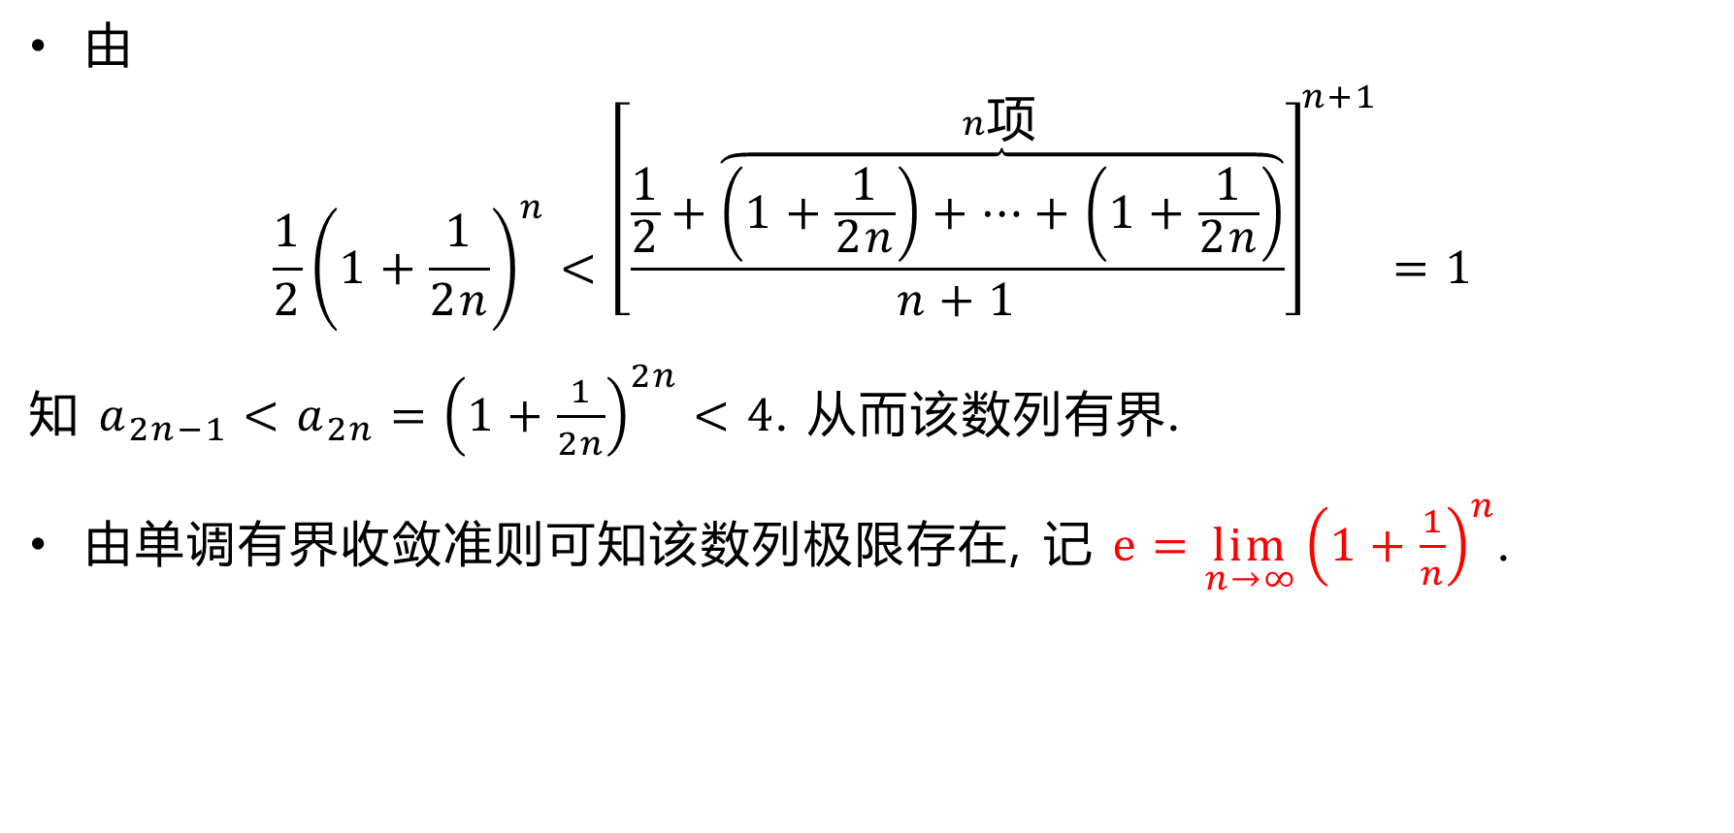
由
$$\frac{1}{2}{\left(1+\frac{1}{2n}\right)}^{n}<{\left[\frac{\frac{1}{2}+\overset{n项}{\overbrace{\left(1+\frac{1}{2n}\right)+⋯+\left(1+\frac{1}{2n}\right)}}}{n+1}\right]}^{n+1}=1$$
知 ${a_{2n−1}<a_{2n}=\left(1+\frac{1}{2n}\right)}^{2n}<4$. 从而该数列有界.
由单调有界收敛准则可知该数列极限存在, 记 $e=\lim_{n→∞}{\left(1+\frac{1}{n}\right)}^{n}$.

Slide 14
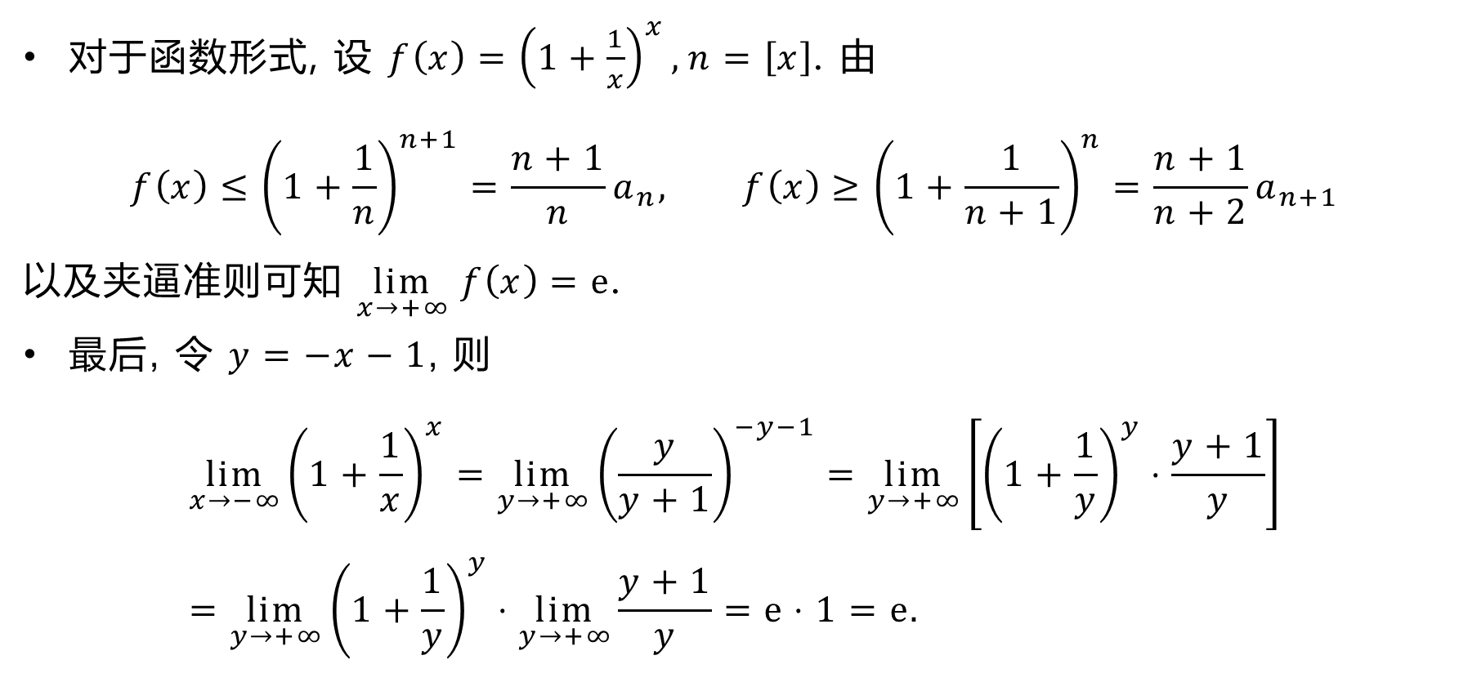
对于函数形式, 设 $f\left(x\right)={\left(1+\frac{1}{x}\right)}^{x}, n=\left[x\right]$. 由
$$f\left(x\right)≤{\left(1+\frac{1}{n}\right)}^{n+1}=\frac{n+1}{n}a_{n}, f\left(x\right)≥{\left(1+\frac{1}{n+1}\right)}^{n}=\frac{n+1}{n+2}a_{n+1}$$
以及夹逼准则可知 $\lim_{x→+∞} f\left(x\right)=e$.
最后, 令 $y=−x−1$, 则
$$\lim_{x→−∞}{\left(1+\frac{1}{x}\right)}^{x}=\lim_{y→+∞}{\left(\frac{y}{y+1}\right)}^{−y−1}=\lim_{y→+∞}\left[{\left(1+\frac{1}{y}\right)}^{y}⋅\frac{y+1}{y}\right]=\lim_{y→+∞}{\left(1+\frac{1}{y}\right)}^{y}⋅\lim_{y→+∞}\frac{y+1}{y}=e⋅1=e.$$

Slide 15
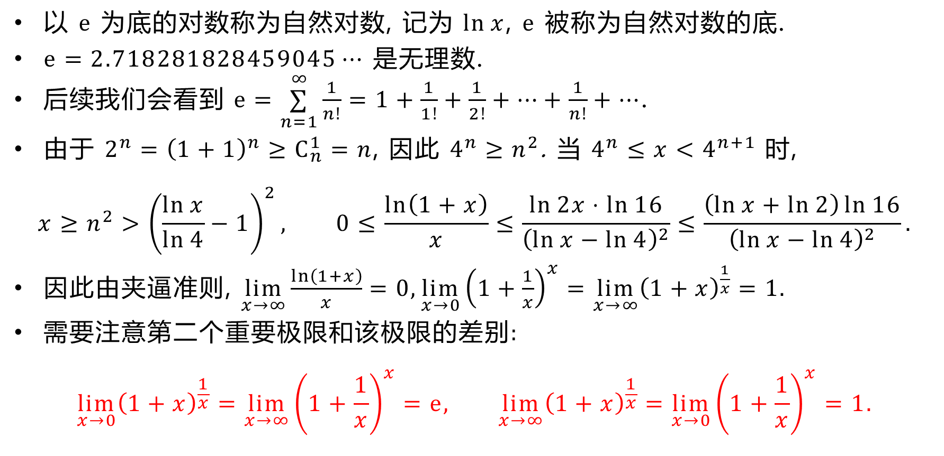
以 $e$ 为底的对数称为自然对数, 记为 $\ln{x}$, $e$ 被称为自然对数的底.
$e=2.718281828459045⋯$ 是无理数.
后续我们会看到 $e=\overset{∞}{\underset{n=1}{∑}}\frac{1}{n!}=1+\frac{1}{1!}+\frac{1}{2!}+⋯+\frac{1}{n!}+⋯$.
由于 $2^{n}={\left(1+1\right)}^{n}≥C_{n}^{1}=n$, 因此 $4^{n}≥n^{2}$. 当 $4^{n}≤x<4^{n+1}$ 时,
$$x≥n^{2}>{\left(\frac{\ln{x}}{\ln{4}}−1\right)}^{2}, 0≤\frac{\ln\left(1+x\right)}{x}≤\frac{\ln{2x}⋅\ln{16}}{{\left(\ln{x}−\ln{4}\right)}^{2}}≤\frac{\left(\ln{x}+\ln{2}\right)\ln{16}}{{\left(\ln{x}−\ln{4}\right)}^{2}}.$$
因此由夹逼准则, $\lim_{x→∞}\frac{\ln\left(1+x\right)}{x}=0,\lim_{x→0}{\left(1+\frac{1}{x}\right)}^{x}=\lim_{x→∞}{\left(1+x\right)}^{\frac{1}{x}}=1.$
需要注意第二个重要极限和该极限的差别:
$$\lim_{x→0}{\left(1+x\right)}^{\frac{1}{x}}=\lim_{x→∞}{\left(1+\frac{1}{x}\right)}^{x}=e, \lim_{x→∞}{\left(1+x\right)}^{\frac{1}{x}}=\lim_{x→0}{\left(1+\frac{1}{x}\right)}^{x}=1.$$

Slide 16
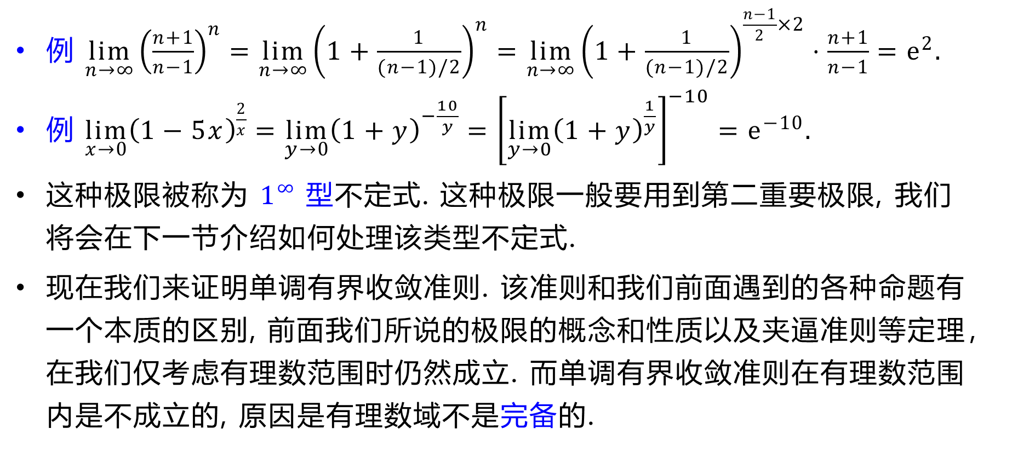
例 $\lim_{n→∞}{\left(\frac{n+1}{n−1}\right)}^{n}=\lim_{n→∞}{\left(1+\frac{1}{(n−1)/2}\right)}^{n}=\lim_{n→∞}{\left(1+\frac{1}{(n−1)/2}\right)}^{\frac{n−1}{2}×2}⋅\frac{n+1}{n−1}=e^{2}.$
例 $\lim_{x→0}{\left(1−5x\right)}^{\frac{2}{x}}=\lim_{y→0}{\left(1+y\right)}^{−\frac{10}{y}}={\left[\lim_{y→0}{\left(1+y\right)}^{\frac{1}{y}}\right]}^{−10}=e^{−10}.$
这种极限被称为 $1^{∞}$ 型不定式. 这种极限一般要用到第二重要极限, 我们将会在下一节介绍如何处理该类型不定式.
现在我们来证明单调有界收敛准则. 该准则和我们前面遇到的各种命题有一个本质的区别, 前面我们所说的极限的概念和性质以及夹逼准则等定理， 在我们仅考虑有理数范围时仍然成立. 而单调有界收敛准则在有理数范围内是不成立的, 原因是有理数域不是完备的.

Slide 17
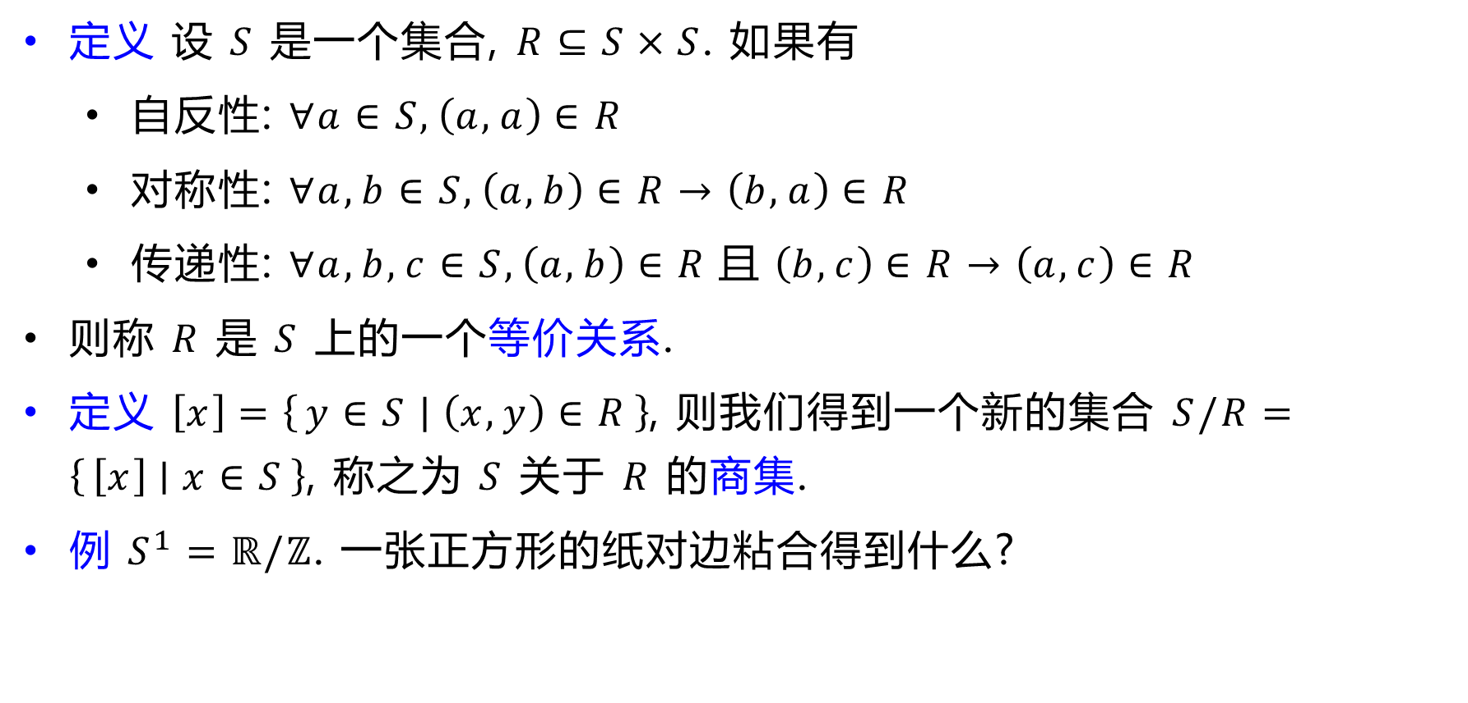
定义 设 $S$ 是一个集合, $R⊆S×S$. 如果有
自反性: $∀a∈S, \left(a,a\right)∈R$
对称性: $∀a,b∈S,\left(a,b\right)∈R→\left(b,a\right)∈R$
传递性: $∀a,b,c∈S,\left(a,b\right)∈R 且 \left(b,c\right)∈R→\left(a,c\right)∈R$
则称 $R$ 是 $S$ 上的一个等价关系.
定义 $\left[x\right]=\left\{y∈S ∣ \left(x,y\right)∈R\right\}$, 则我们得到一个新的集合 $S/R=\left\{\left[x\right] ∣ x∈S\right\}$, 称之为 $S$ 关于 $R$ 的商集.
例 $S^{1}=ℝ/ℤ$. 一张正方形的纸对边粘合得到什么?

Slide 18
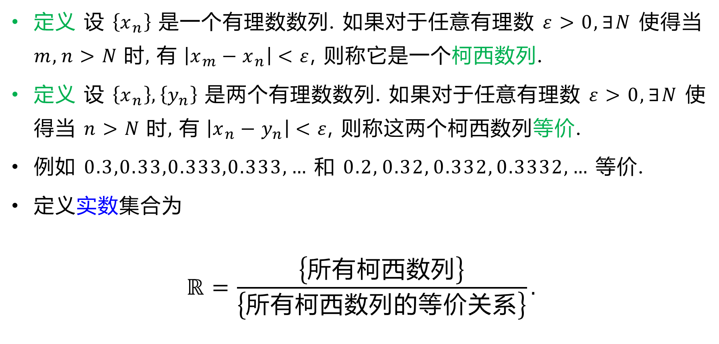
定义 设 $\left\{x_{n}\right\}$ 是一个有理数数列. 如果对于任意有理数 $ε>0,∃N$ 使得当 $m,n>N$ 时, 有 $\left|x_{m}−x_{n}\right|<ε$, 则称它是一个柯西数列.
定义 设 $\left\{x_{n}\right\},\left\{y_{n}\right\}$ 是两个有理数数列. 如果对于任意有理数 $ε>0,∃N$ 使得当 $n>N$ 时, 有 $\left|x_{n}−y_{n}\right|<ε$, 则称这两个柯西数列等价.
例如 $0.3,0.33,0.333,0.333,…$ 和 $0.2, 0.32, 0.332, 0.3332,…$ 等价.
定义实数集合为
$$ℝ=\frac{\left\{\text{所有柯西数列}\right\}}{\left\{\text{所有柯西数列}的等价关系\right\}}.$$

Slide 19
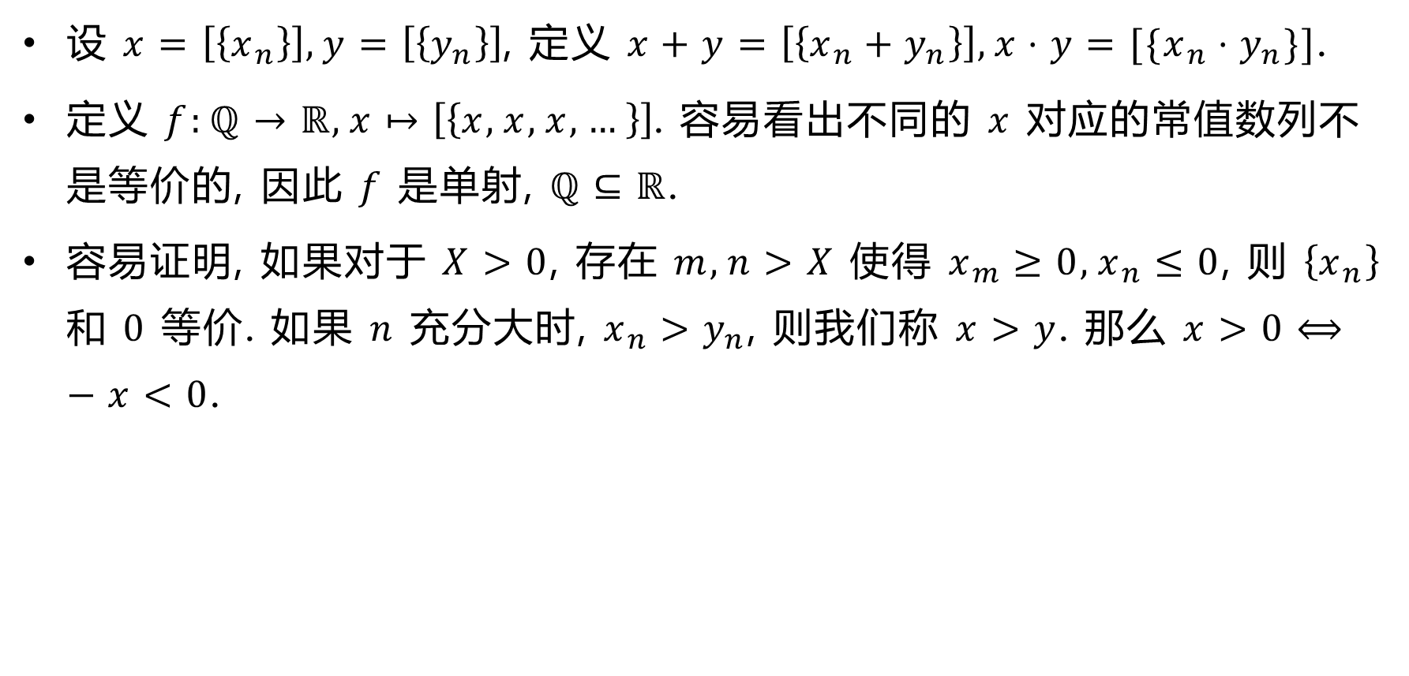
设 $x=\left[\left\{x_{n}\right\}\right], y=\left[\left\{y_{n}\right\}\right]$, 定义 $x+y=\left[\left\{x_{n}+y_{n}\right\}\right], x⋅y=[\{x_{n}⋅y_{n}\}]$.
定义 $f:ℚ→ℝ,x↦\left[\left\{x,x,x,…\right\}\right]$. 容易看出不同的 $x$ 对应的常值数列不是等价的, 因此 $f$ 是单射, $ℚ⊆ℝ$.
容易证明, 如果对于 $X>0$, 存在 $m,n>X$ 使得 $x_{m}≥0,x_{n}≤0$, 则 $\left\{x_{n}\right\}$ 和 $0$ 等价. 如果 $n$ 充分大时, $x_{n}>y_{n}$, 则我们称 $x>y$. 那么 $x>0⟺−x<0$.

Slide 20
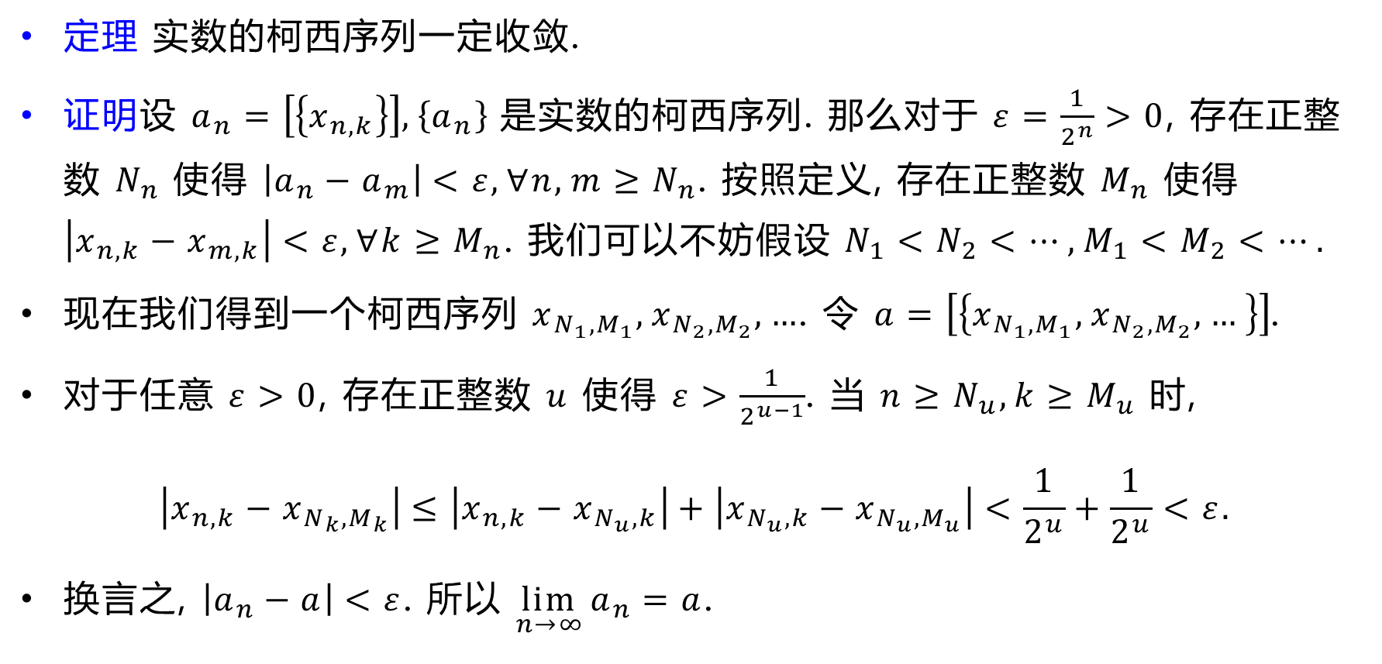
定理 实数的柯西序列一定收敛.
证明设 $a_{n}=\left[\left\{x_{n,k}\right\}\right],\left\{a_{n}\right\}$ 是实数的柯西序列. 那么对于 $ε=\frac{1}{2^{n}}>0$, 存在正整数 $N_{n}$ 使得 $\left|a_{n}−a_{m}\right|<ε,∀n,m≥N_{n}$. 按照定义, 存在正整数 $M_{n}$ 使得 $\left|x_{n,k}−x_{m,k}\right|<ε,∀k≥M_{n}$. 我们可以不妨假设 $N_{1}<N_{2}<…,M_{1}<M_{2}<….$
现在我们得到一个柯西序列 $x_{N_{1},M_{1}},x_{N_{2},M_{2}},…$. 令 $a=\left[\left\{x_{N_{1},M_{1}},x_{N_{2},M_{2}},…\right\}\right]$.
对于任意 $ε>0$, 存在正整数 $u$ 使得 $ε>\frac{1}{2^{u−1}}$. 当 $n≥N_{u},k≥M_{u}$ 时,
$$\left|x_{n,k}−x_{N_{k},M_{k}}\right|≤\left|x_{n,k}−x_{N_{u},k}\right|+\left|x_{N_{u},k}−x_{N_{u},M_{u}}\right|<\frac{1}{2^{u}}+\frac{1}{2^{u}}<ε.$$
换言之, $\left|a_{n}−a\right|<ε$. 所以 $\lim_{n→∞}{a_{n}}=a$.

Slide 21
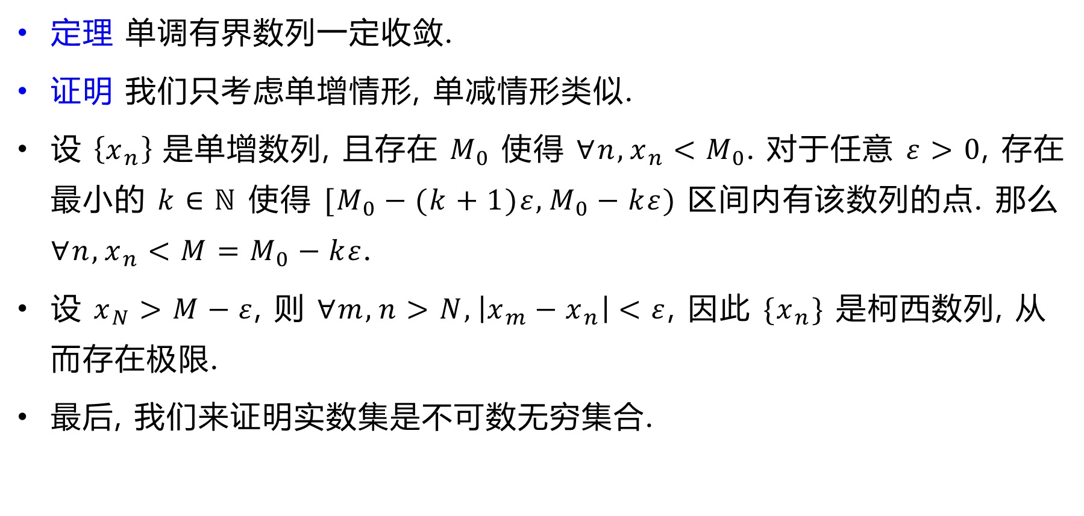
定理 单调有界数列一定收敛.
证明 我们只考虑单增情形, 单减情形类似.
设 $\left\{x_{n}\right\}$ 是单增数列, 且存在 $M_{0}$ 使得 $∀n,x_{n}<M_{0}$. 对于任意 $ε>0$, 存在最小的 $k∈ℕ$ 使得 $[M_{0}−(k+1)ε,M_{0}−kε)$ 区间内有该数列的点. 那么 $∀n,x_{n}<M=M_{0}−kε$.
设 $x_{N}>M−ε$, 则 $∀m,n>N,\left|x_{m}−x_{n}\right|<ε$, 因此 $\{x_{n}\}$ 是柯西数列, 从而存在极限.
最后, 我们来证明实数集是不可数无穷集合.

Slide 22
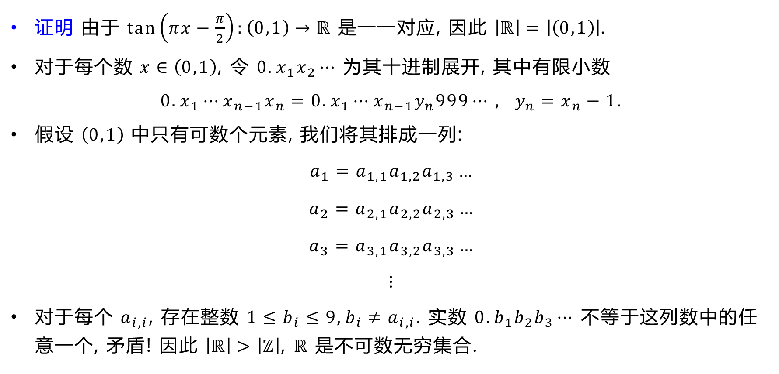
证明 由于 $\tan\left(πx−\frac{π}{2}\right):\left(0,1\right)→ℝ$ 是一一对应, 因此 $\left|ℝ\right|=\left|\left(0,1\right)\right|$.
对于每个数 $x∈\left(0,1\right)$, 令 $0.x_{1}x_{2}⋯$ 为其十进制展开, 其中有限小数
$0.x_{1}⋯x_{n−1}x_{n}=0.x_{1}⋯x_{n−1}y_{n}999⋯, y_{n}=x_{n}−1$.
假设 $\left(0,1\right)$ 中只有可数个元素, 我们将其排成一列:
$$a_{1}=a_{1,1}a_{1,2}a_{1,3}…$$
$$a_{2}=a_{2,1}a_{2,2}a_{2,3}…$$
$$a_{3}=a_{3,1}a_{3,2}a_{3,3}…$$
$$⋮$$
对于每个 $a_{i,i}$, 存在整数 $1≤b_{i}≤9, b_{i}≠a_{i,i}$. 实数 $0.b_{1}b_{2}b_{3}⋯$ 不等于这列数中的任意一个, 矛盾! 因此 $\left|ℝ\right|>\left|ℤ\right|$, $ℝ$ 是不可数无穷集合.

